Slide 1
World
Children's Day
20
Noiembrie,2020
Cristea Ileana, Școala Gimnazială Grigore Silași Beclean, Clasa a IV-a , 20 Noiembrie,2020

Slide 2
Children have the right to a family/
Copiii au dreptul la familie

Slide 3
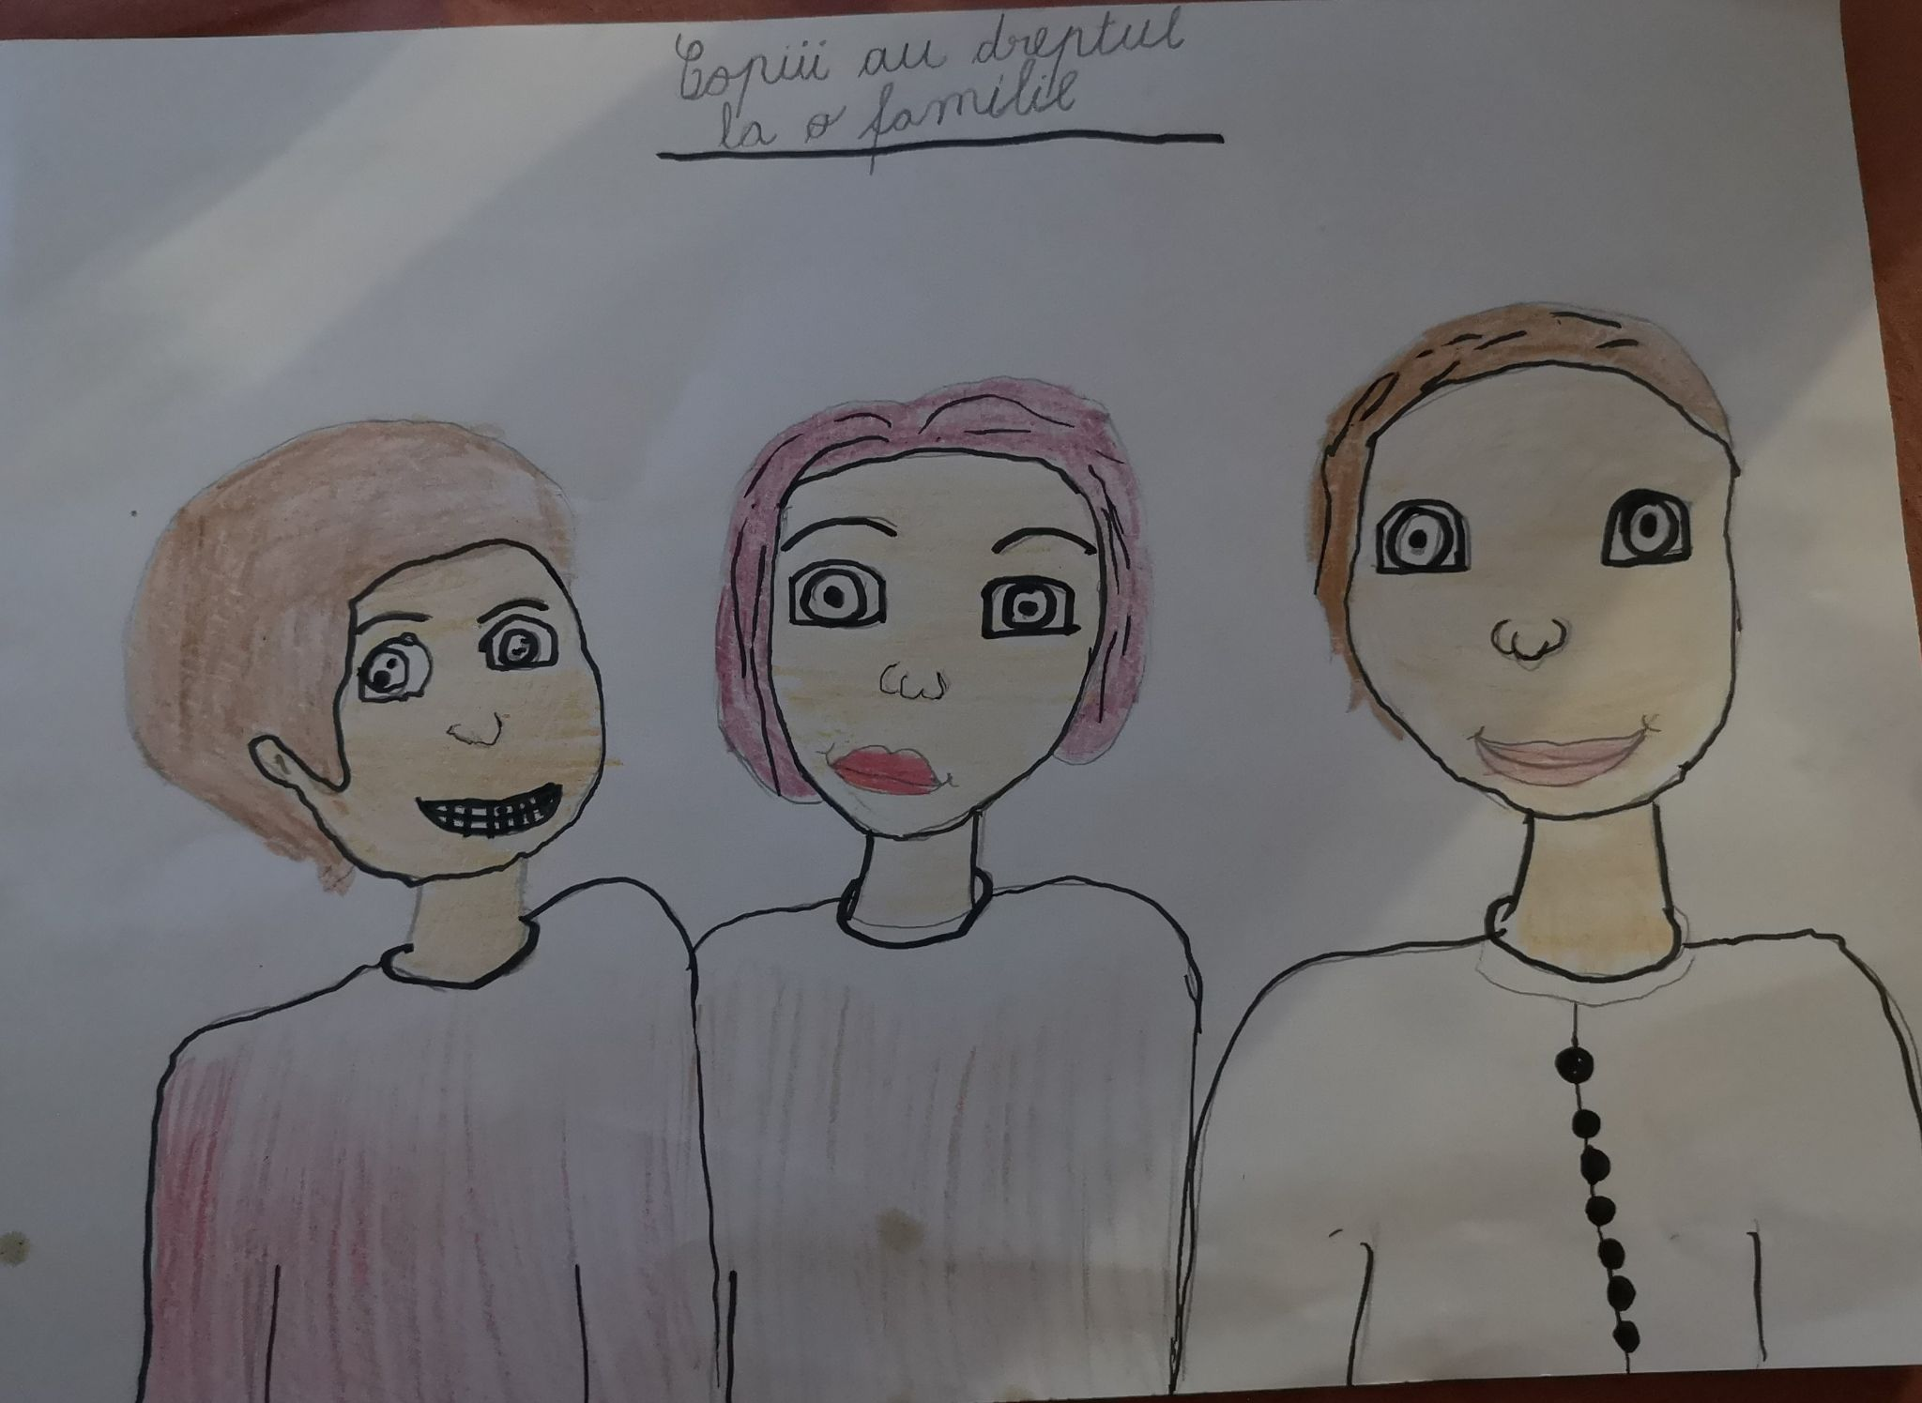
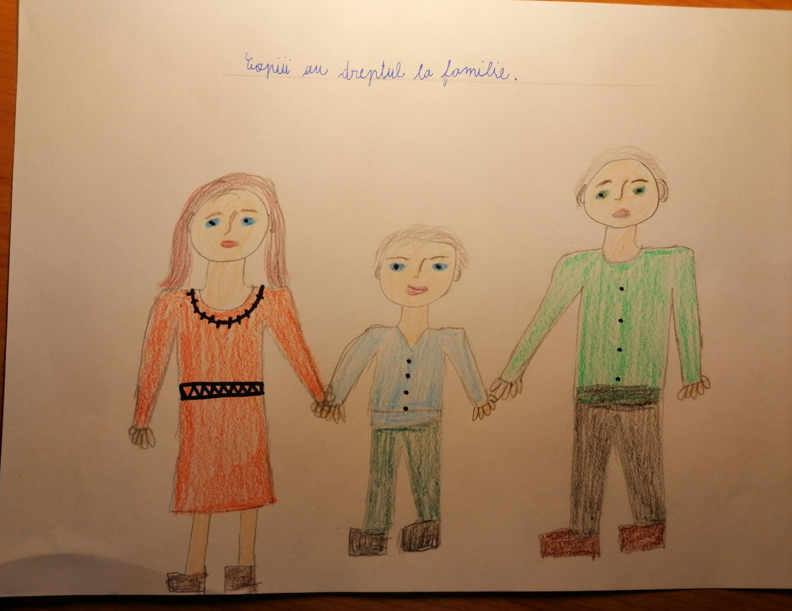
Alessia, Denis M.

Slide 4
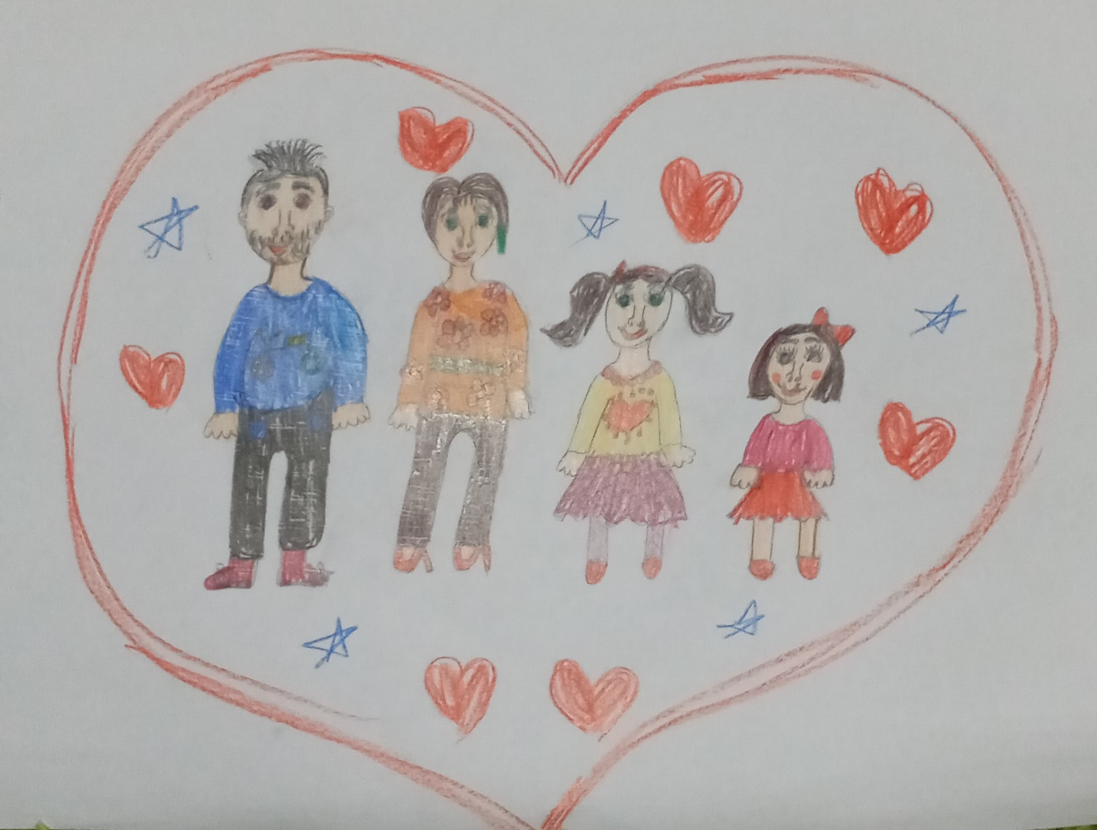
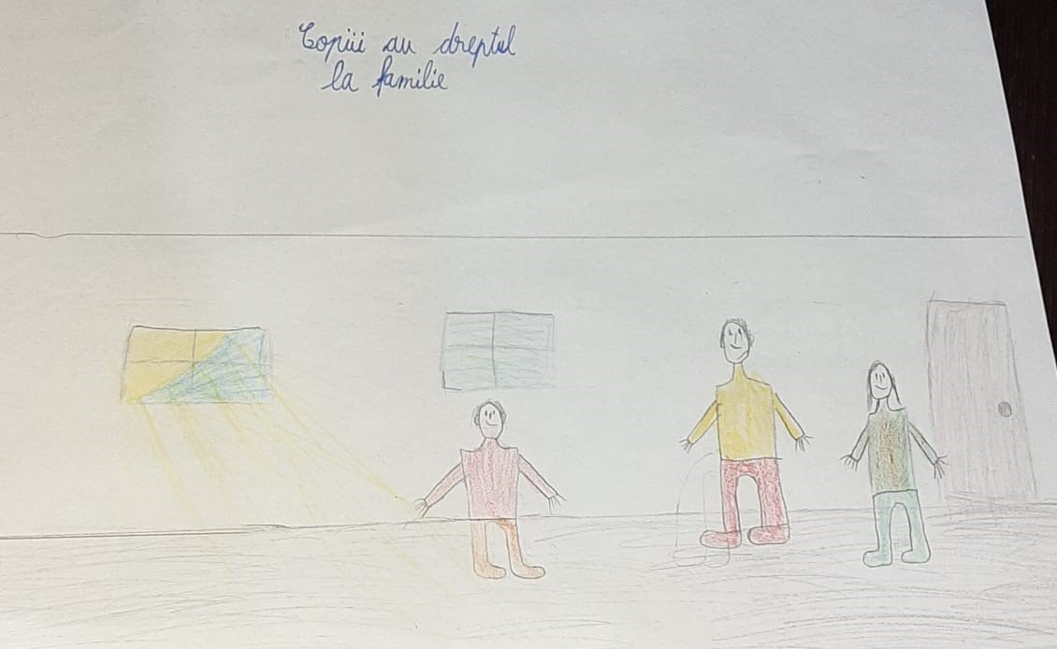
Mircea, Mădălina

Slide 5
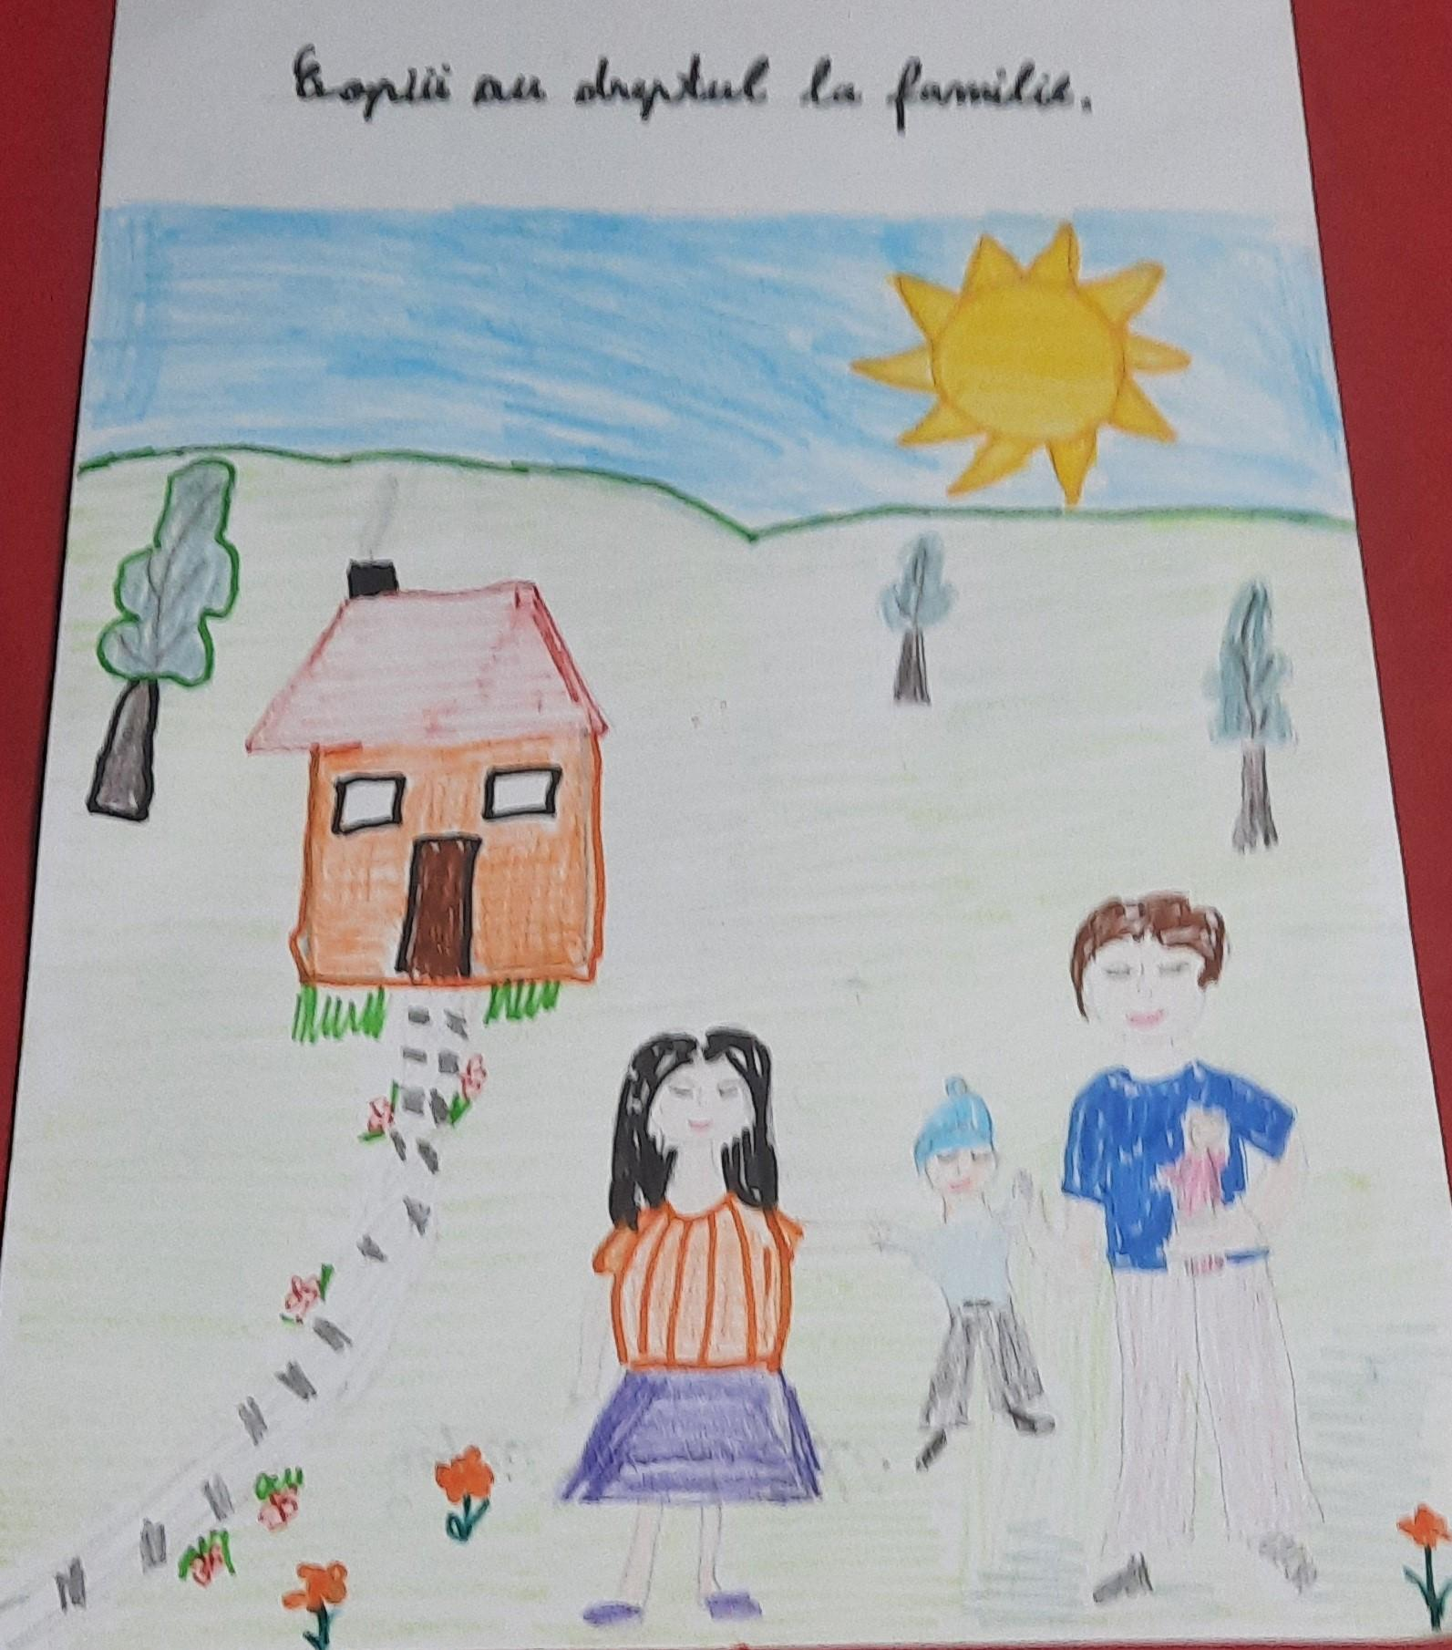
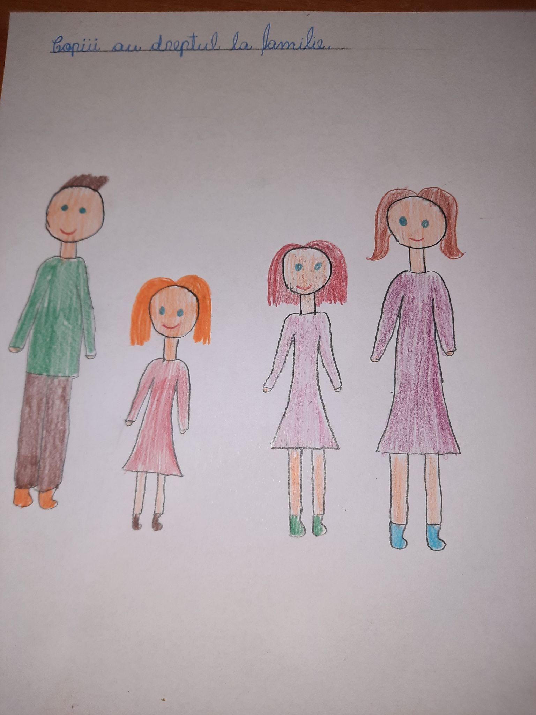
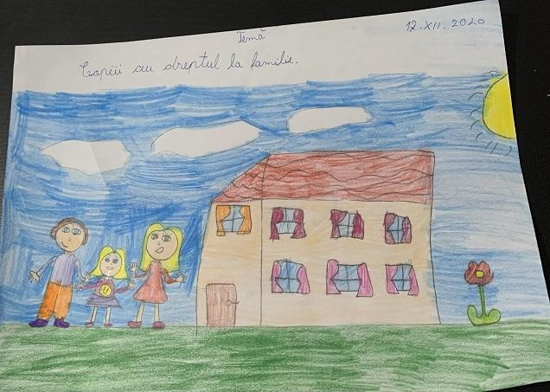
Nicola, Alex M, Miruna

Slide 6
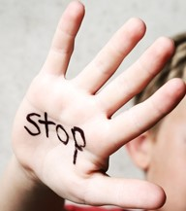
Children have the right to protection against any form of violence, abuse or neglect / Copiii au dreptul la protectie impotriva oricaror forme de violenta, abuz sau neglijenta

Slide 7
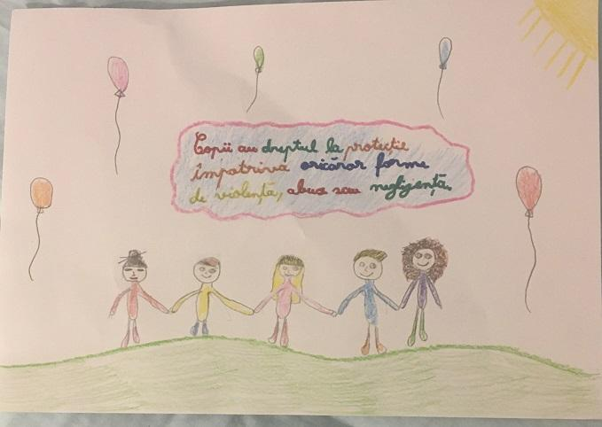
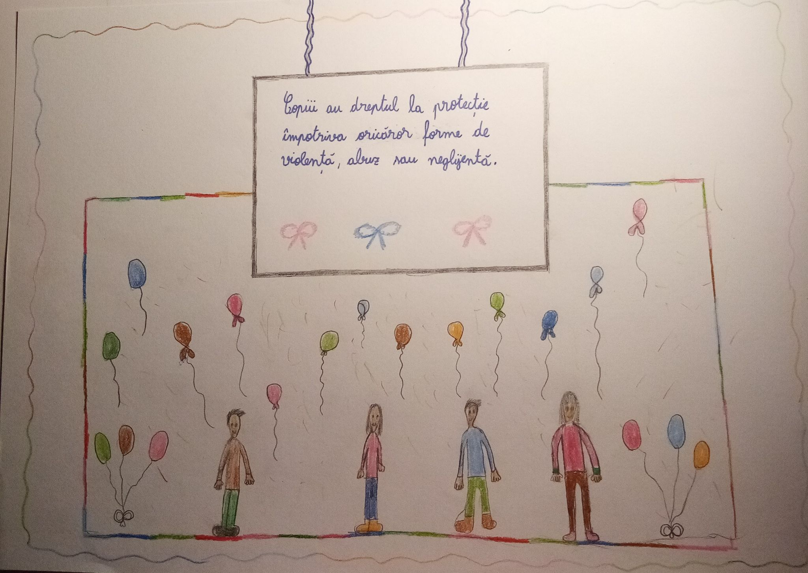
Cosmina, Cristian

Slide 8
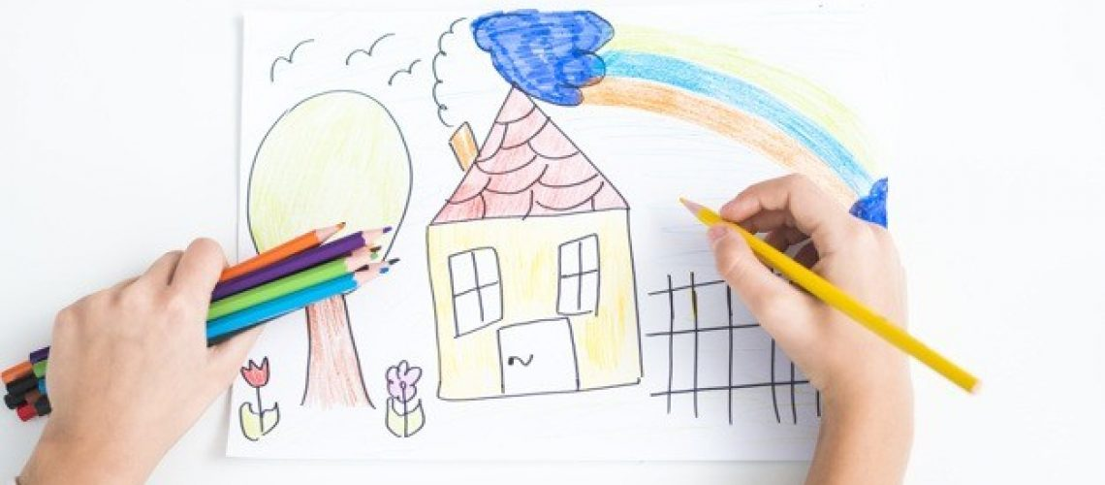
Children have the right to a fulfilled and decent life/ Copiii au dreptul la o viata implinita si decenta

Slide 9
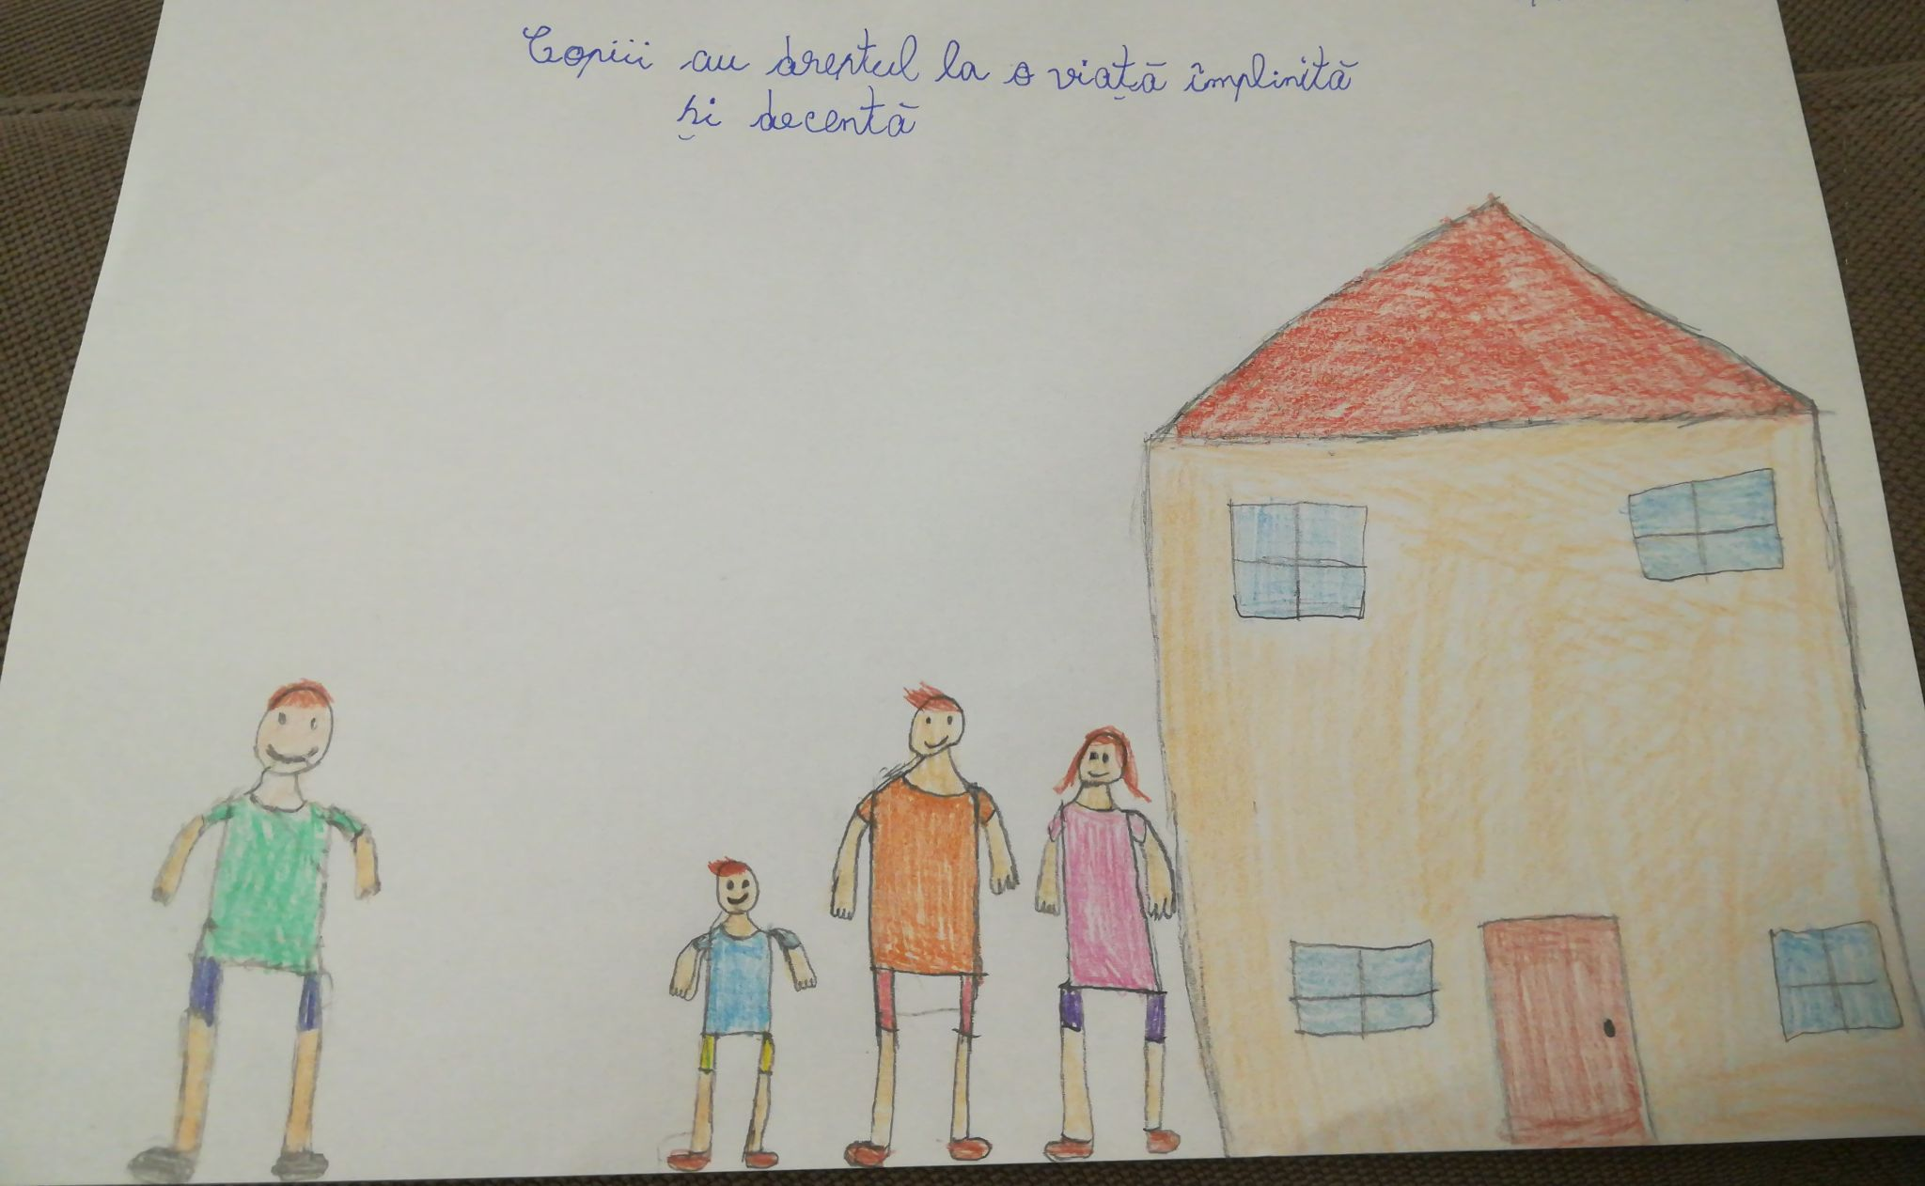
Alex f.

Slide 10
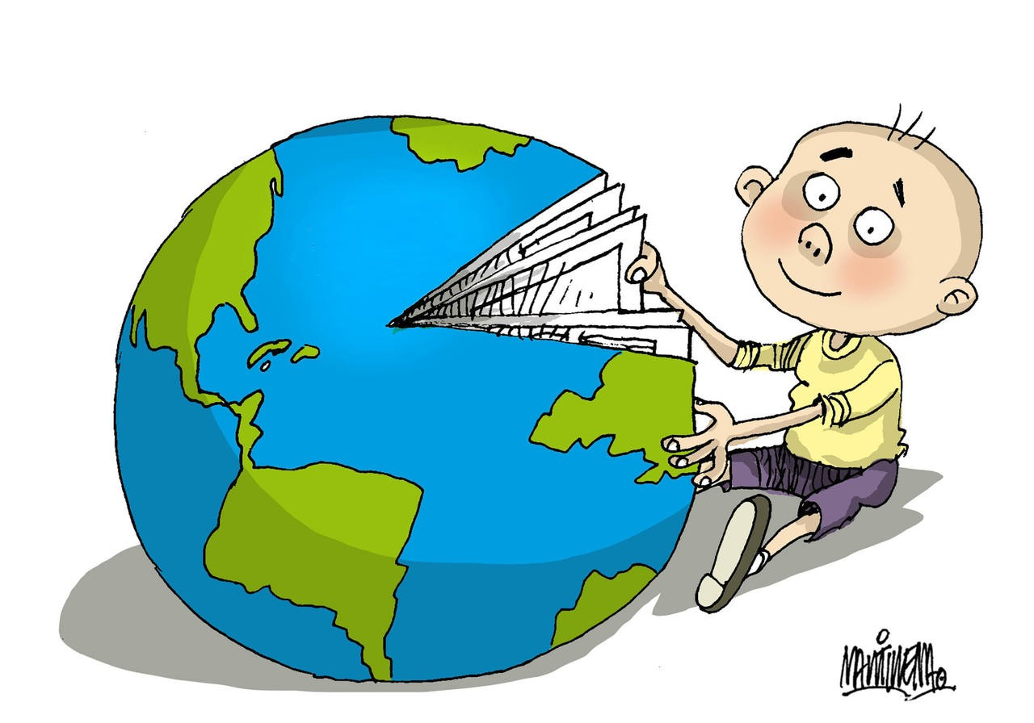
Children have the right to education/Copiii au dreptul la educație

Slide 11
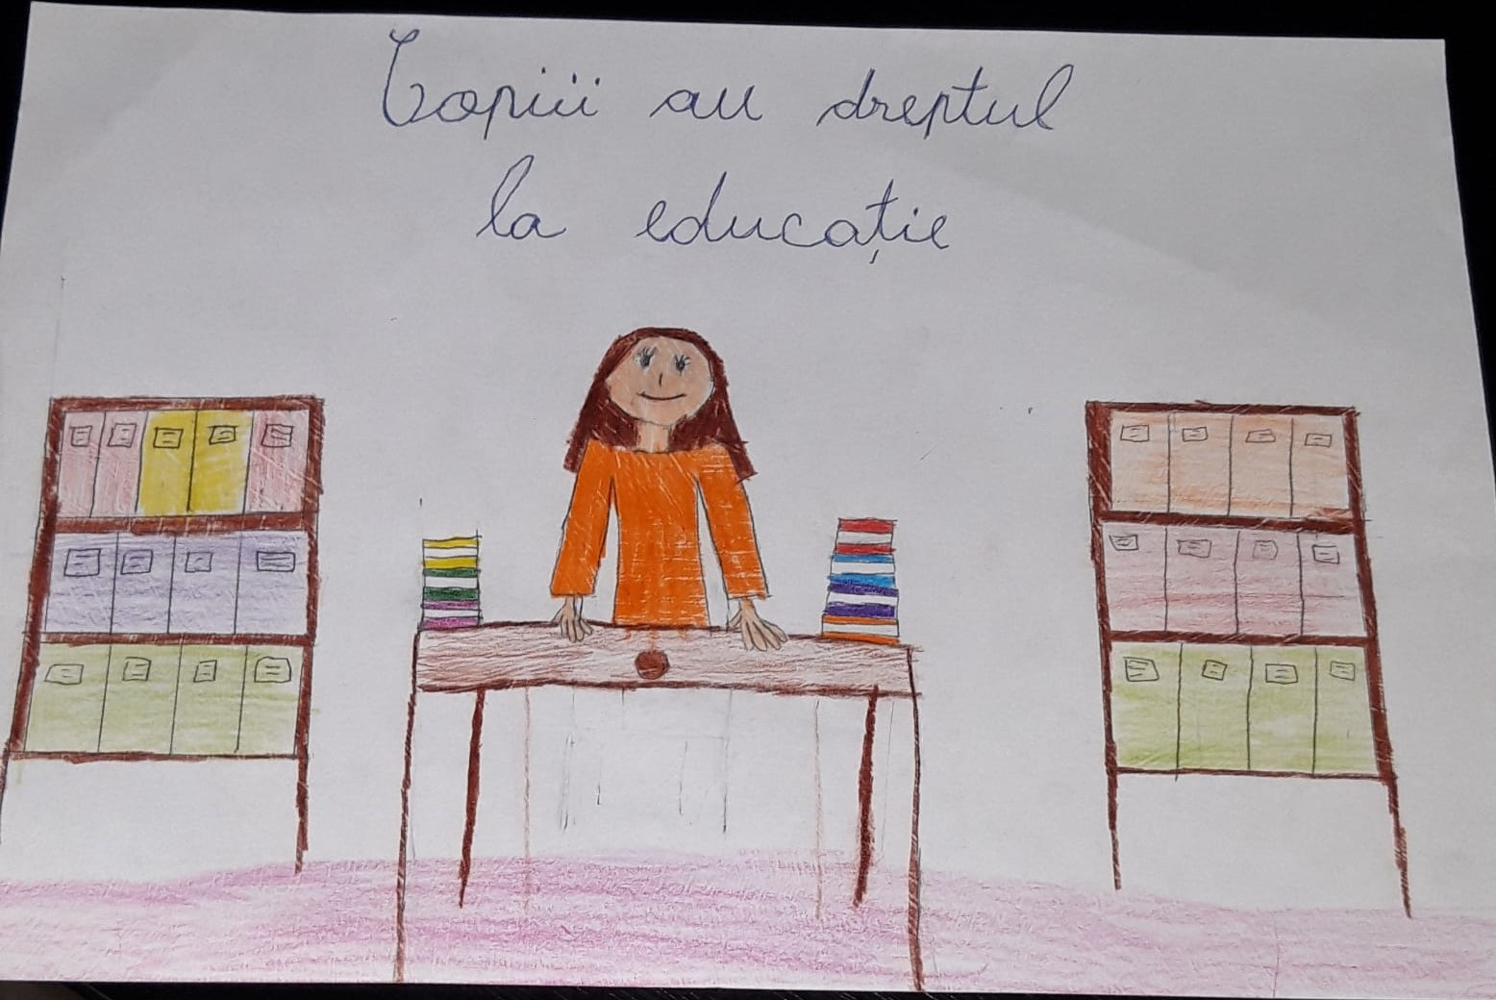
Carla P.

Slide 12
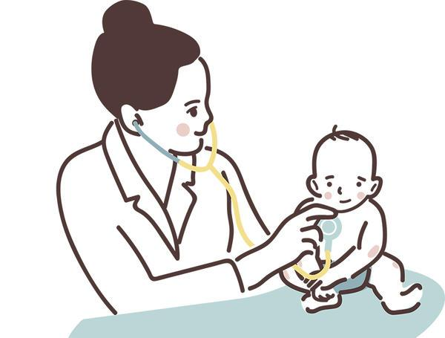
Children have the right to health and medical care/Copiii au dreptul la sănătate și îngrijire medicală

Slide 13
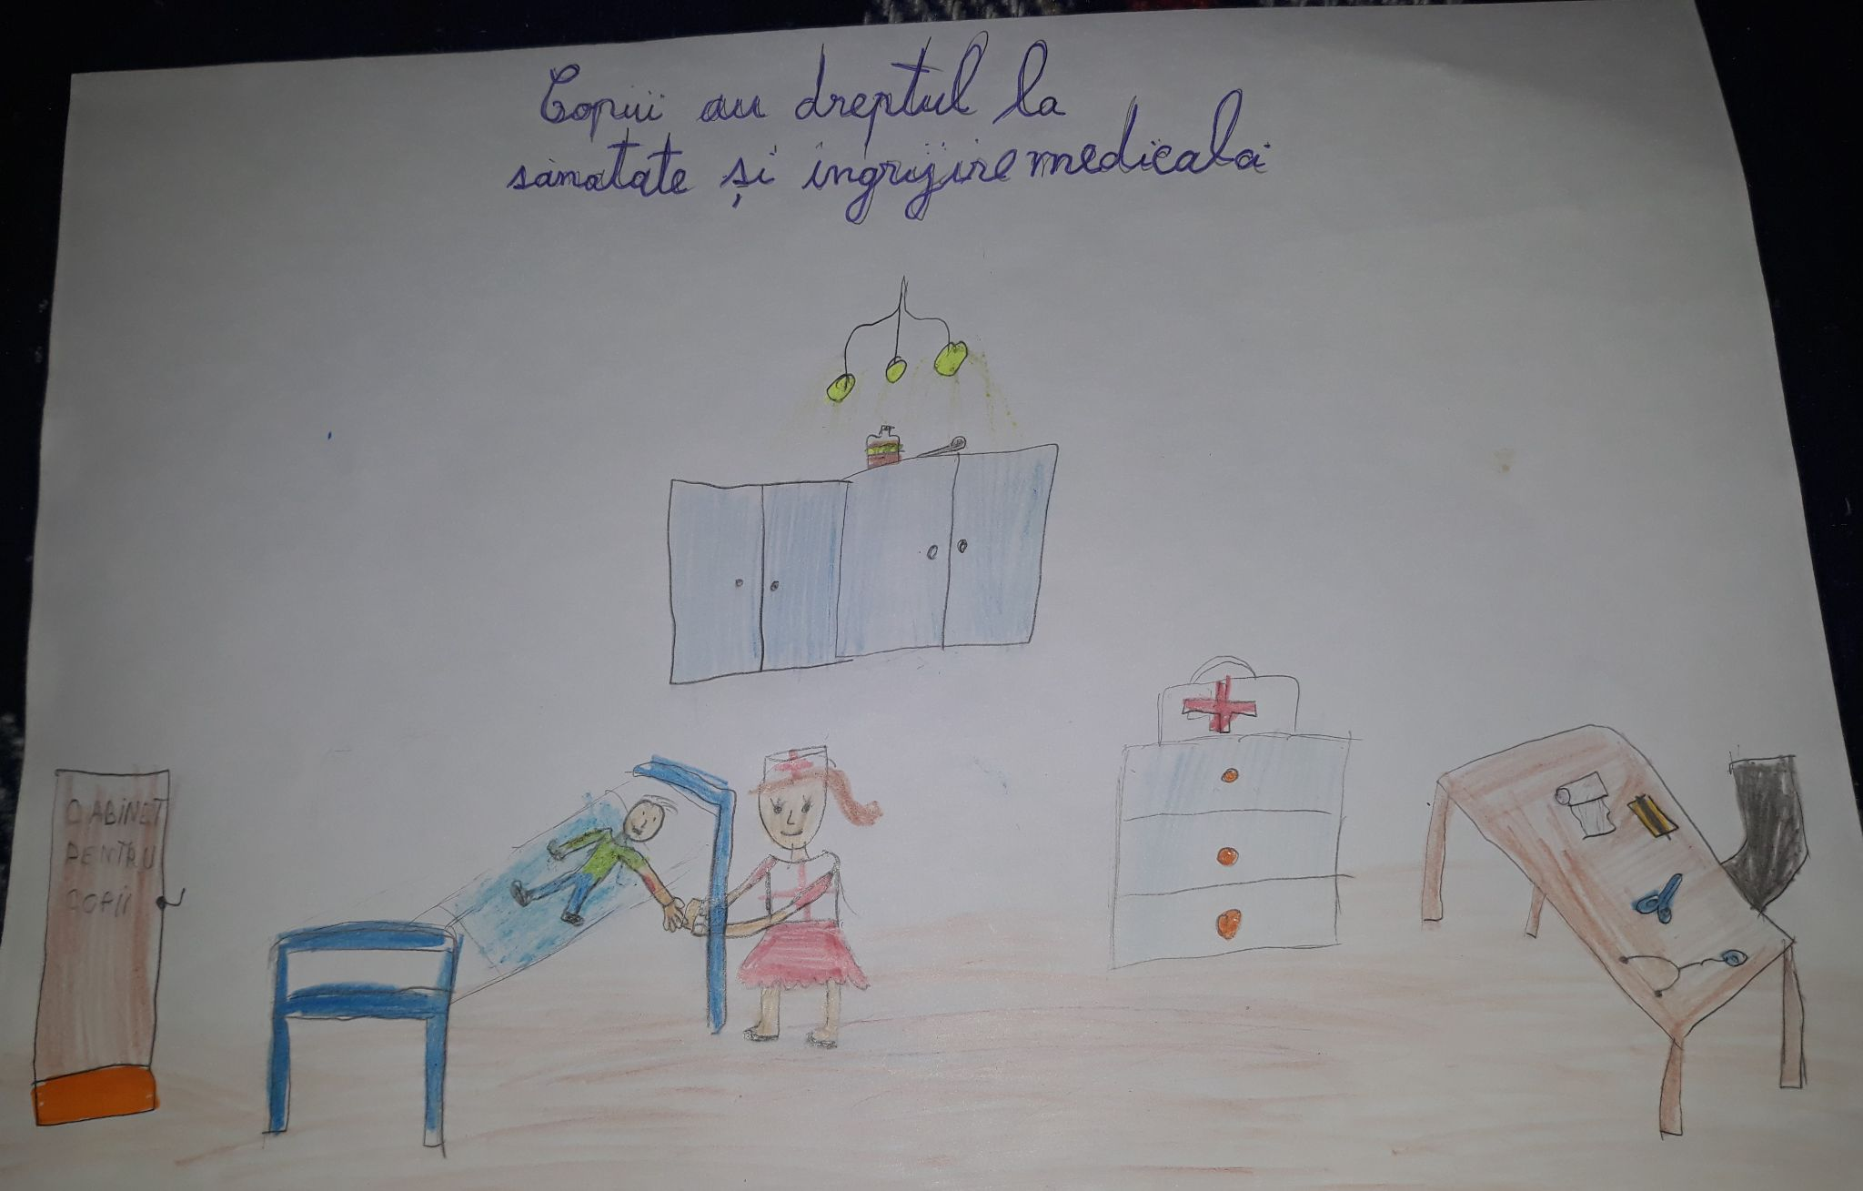
Carla C.

Slide 14
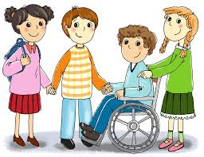
Children with disabilities have the same rights as all children/Copiii cu dizabilități au aceleasi drepturi ca toți copiii

Slide 15
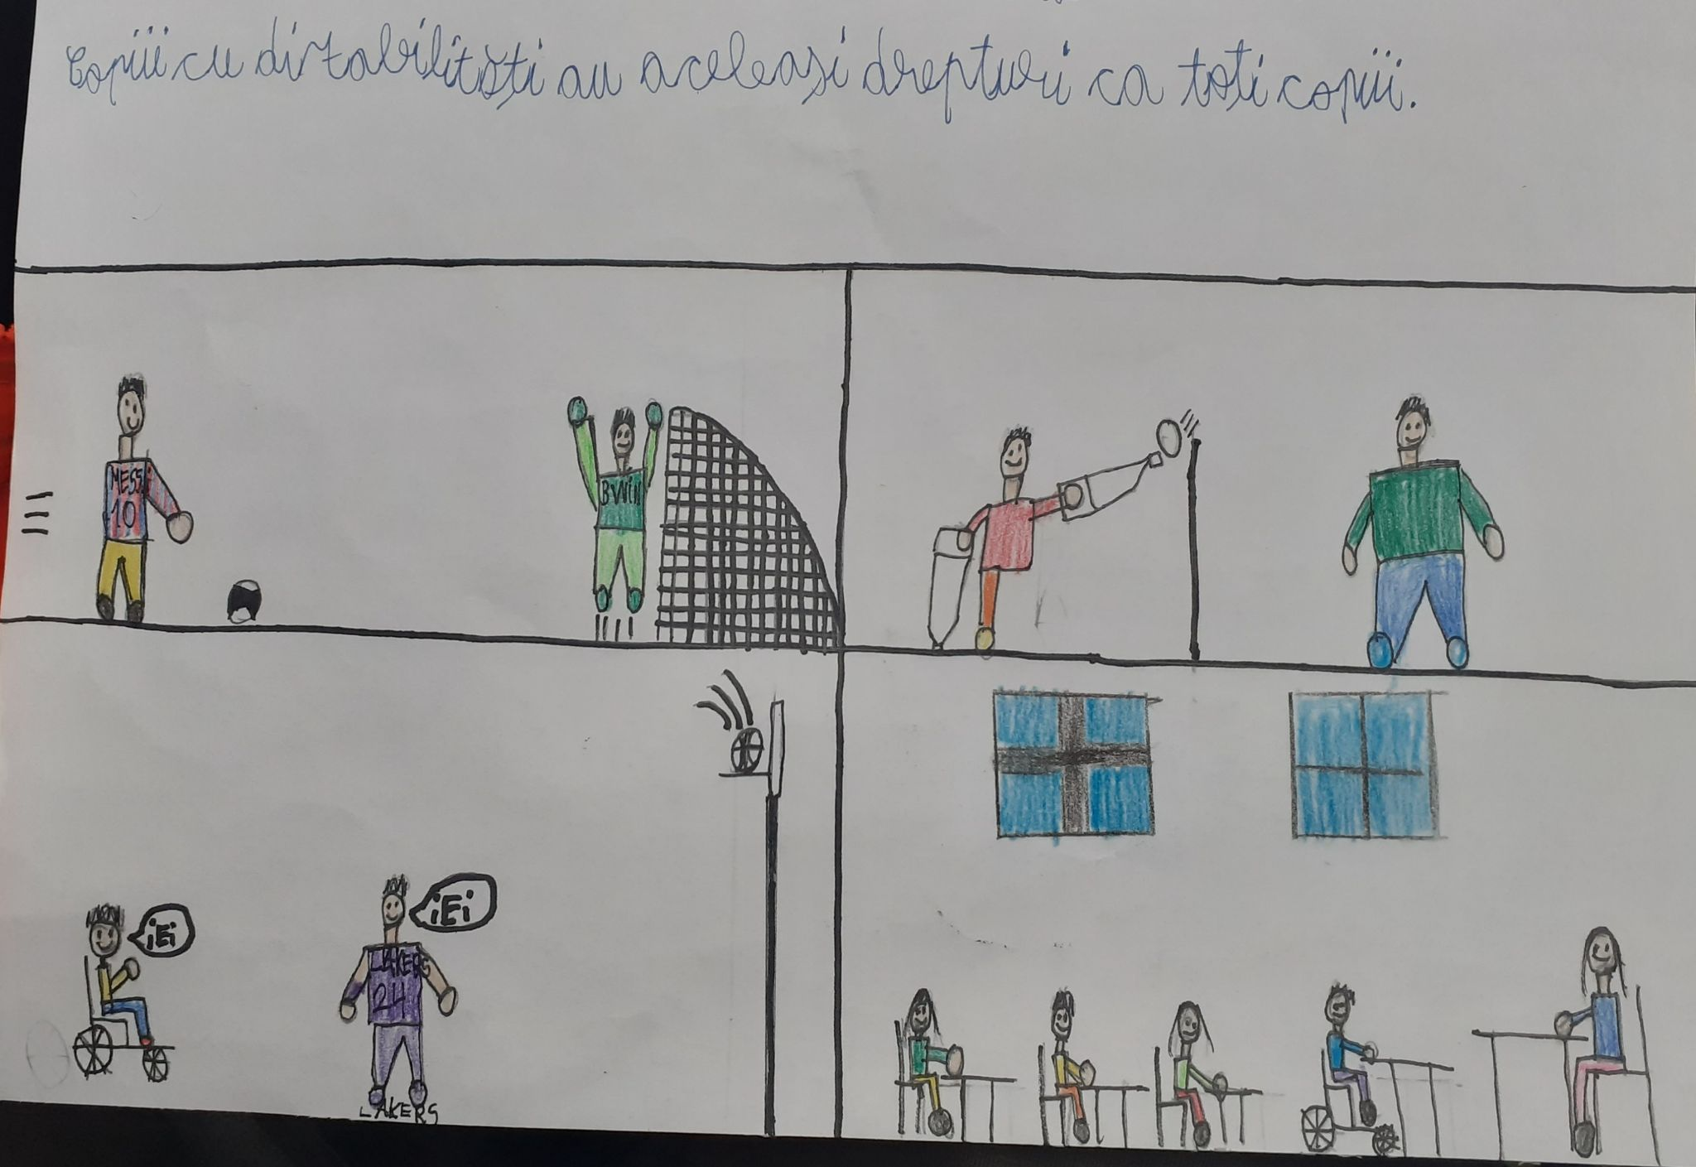
Ionut M.

Slide 16
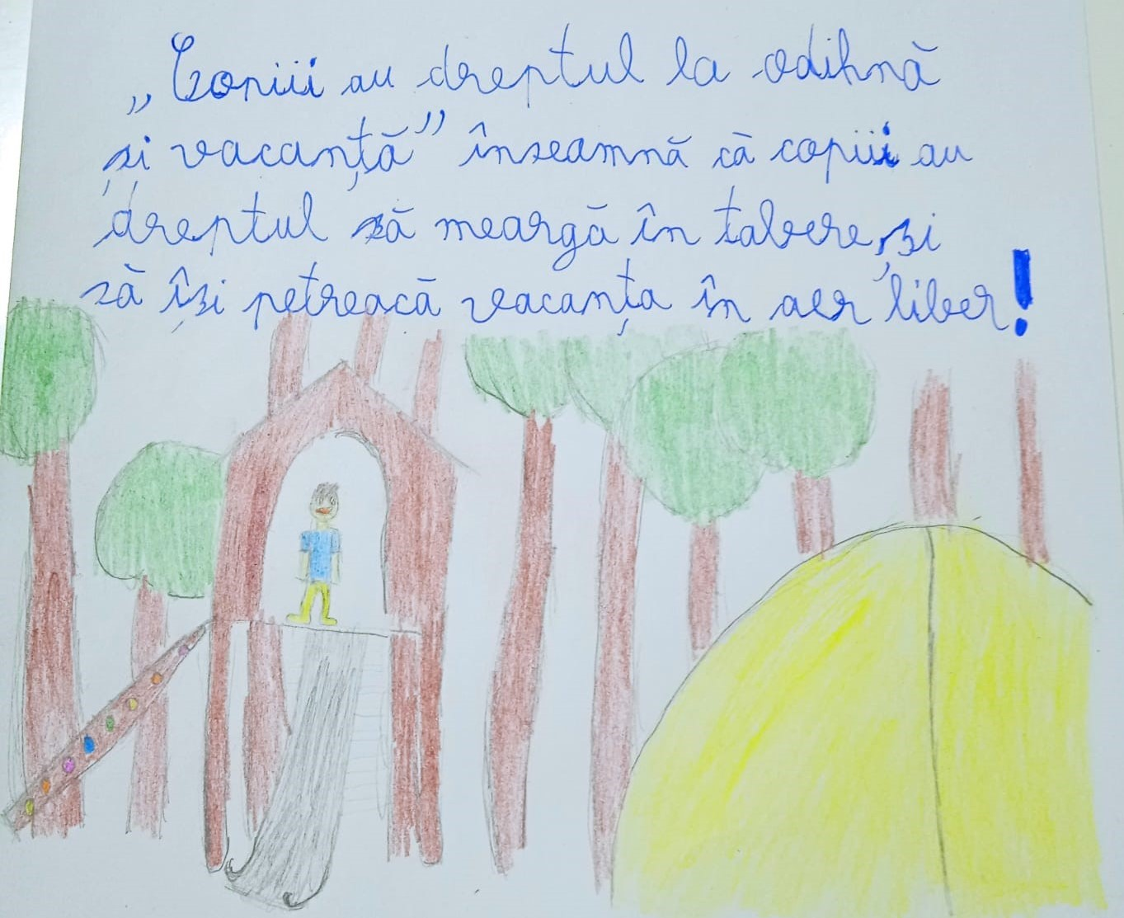
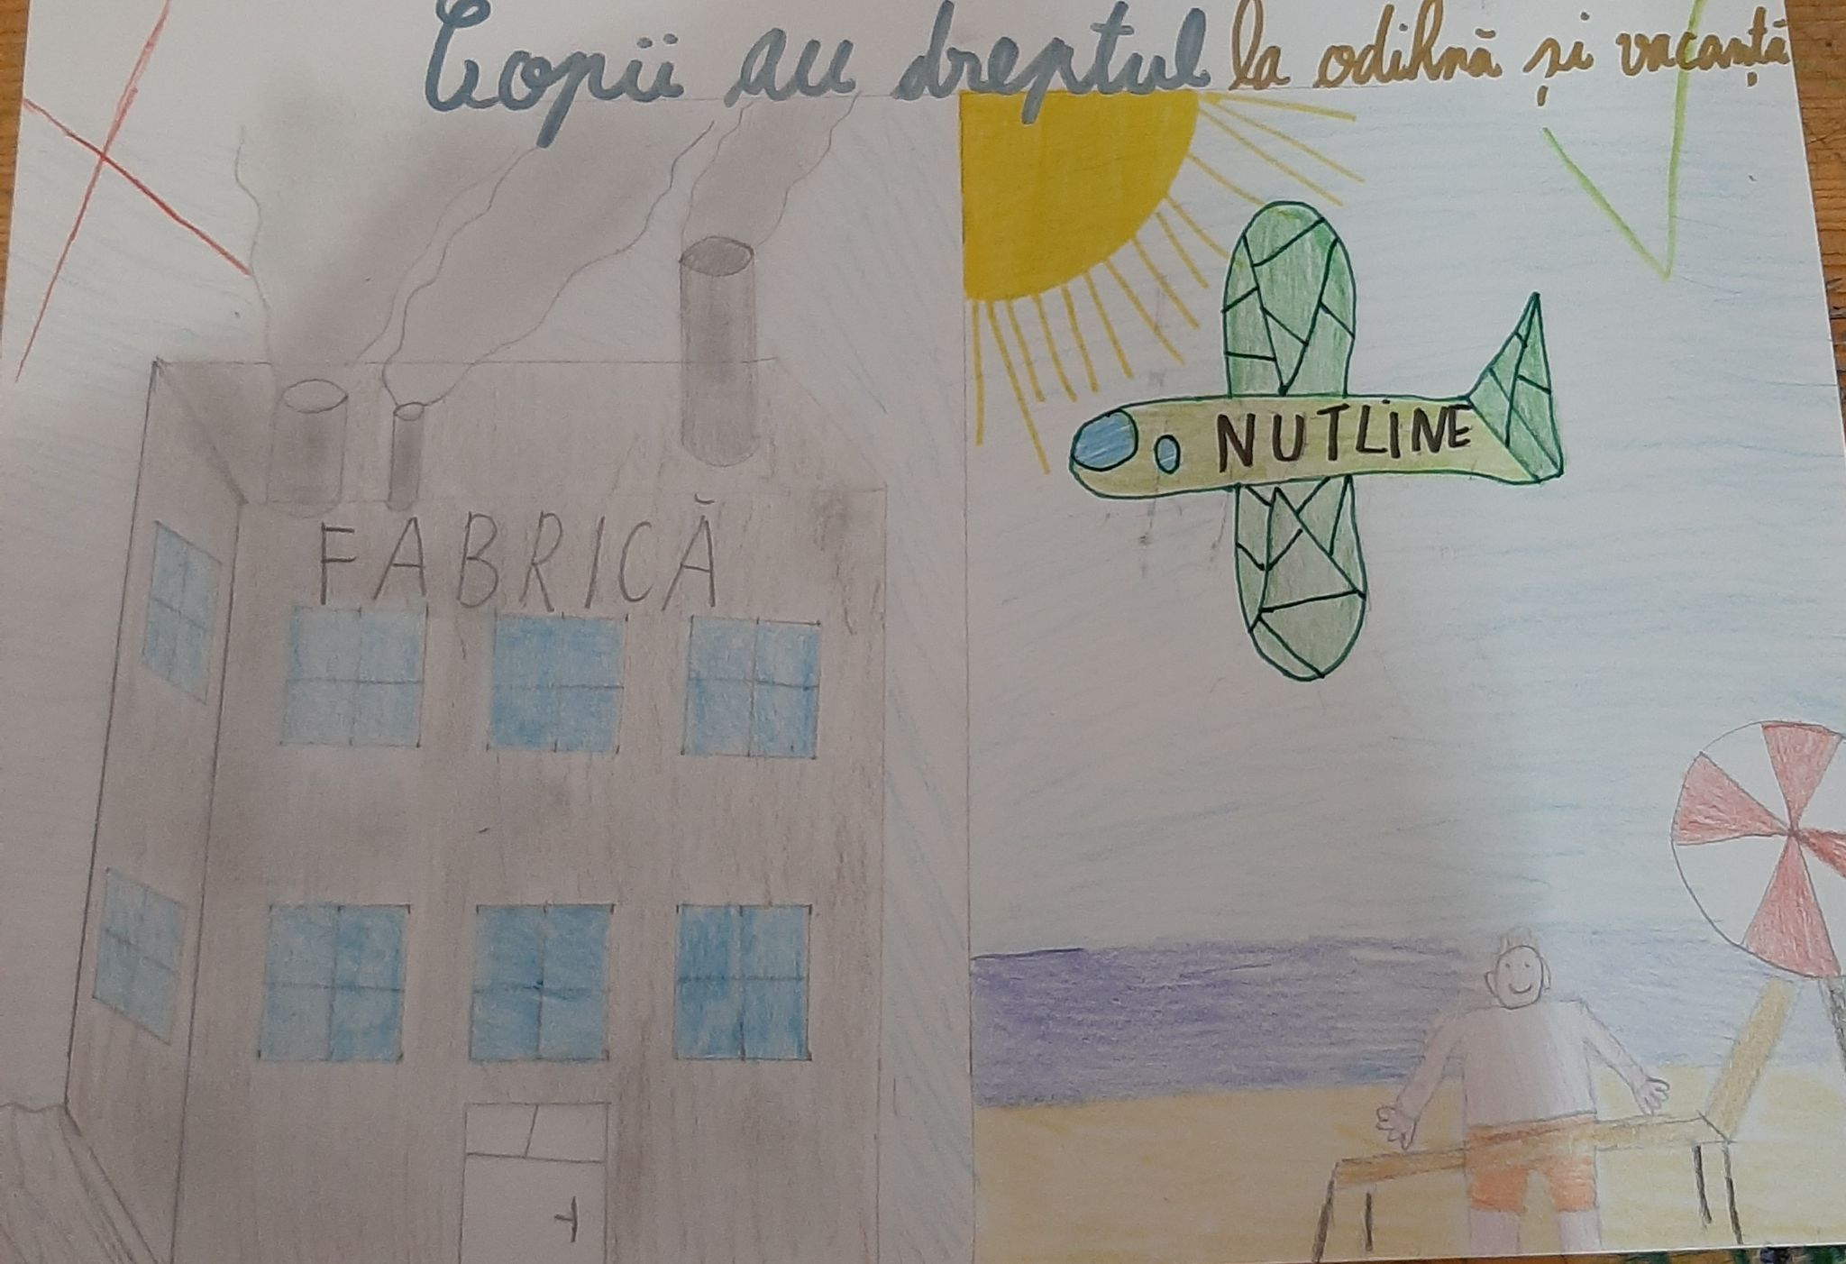
Children have the right to rest and vacation/Copiii au dreptul la odihna si vacanta

